Slide 1
2차시 · 모듈1 WISE 발견
AI도 틀린다, 환각과 검증
AI의 답이 정말 맞는지 확인하는 방법을 찾아봅시다.
2026년 티처스랩 5기 교사연구회 A.N.D · CC BY-NC-SA
Notes:
오늘 배울 것을 한 문장으로 소개한다.
AI의 답이 정말 맞는지 확인하는 방법을 찾아봅시다.

Slide 2
학습 문제
AI의 답이 정말 맞는지 확인하는 방법을 찾아봅시다.
Notes:
학습 문제를 함께 소리 내어 읽는다.

Slide 3
도입 · 동기 유발
우리 학교가 언제 문을 열었는지 AI에게 물어보았습니다. 이 답이 맞을까요?
AI가 자신 있게 틀린 답을 말하는 것을 무엇이라고 부를까요?
Notes:
◎ 동기 유발
- 우리 학교가 언제 문을 열었는지 AI에게 물어보았습니다. 이 답이 맞을까요?
· 그럴듯해 보입니다.
· 확인해 봐야 알 것 같습니다.
- AI가 자신 있게 틀린 답을 말하는 것을 무엇이라고 부를까요?
· 환각, 할루시네이션이라고 배웠습니다.
준비물
☆ 학교 관련 AI 답변 화면
★ 학습문제 PPT
△ 특정 서비스 비방으로 흐르지 않게 안내

Slide 4
[활동 1] 같은 질문, 다른 답
같은 질문을 두 가지 도구에 넣어 봅시다. 답이 같은가요?
답이 다르다는 것은 무엇을 뜻할까요?
Notes:
◎ [활동 1] 같은 질문, 다른 답
- 같은 질문을 두 가지 도구에 넣어 봅시다. 답이 같은가요?
· 숫자와 날짜가 서로 다릅니다.
· 한쪽은 없는 자료를 말합니다.
- 답이 다르다는 것은 무엇을 뜻할까요?
· 둘 중 하나는 틀렸다는 뜻이고, 확인이 필요하다는 뜻입니다.
준비물·유의점
☆ 생성형 AI(교사 시연 또는 모둠 공용)
★ 교차 검증 기록지
★ 웹앱 AI 검증 실험실
△ 사실 확인이 되는 질문으로 한정
△ 개인 이름을 넣어 검색하지 않도록 지도

Slide 5
[활동 2] 검증 3단계 익히기
① 출처 확인, ② 교과서·공공 누리집과 대조, ③ 내 말로 정리 순서로 확인해 봅시다.
확인해 보니 무엇이 달라졌나요?
Notes:
◎ [활동 2] 검증 3단계 익히기
- ① 출처 확인, ② 교과서·공공 누리집과 대조, ③ 내 말로 정리 순서로 확인해 봅시다.
· AI가 말한 출처를 찾아보니 그런 자료가 없었습니다.
- 확인해 보니 무엇이 달라졌나요?
· 믿을 수 있는 부분과 아닌 부분을 나눌 수 있게 되었습니다.
준비물·유의점
☆ 생성형 AI(교사 시연 또는 모둠 공용)
★ 교차 검증 기록지
★ 웹앱 AI 검증 실험실
△ 사실 확인이 되는 질문으로 한정
△ 개인 이름을 넣어 검색하지 않도록 지도

Slide 6
[활동 3] 환각 사례 카드 만들기
찾아낸 환각 사례를 카드 2장에 적고, 어떻게 확인했는지 함께 적어 봅시다.
Notes:
◎ [활동 3] 환각 사례 카드 만들기
- 찾아낸 환각 사례를 카드 2장에 적고, 어떻게 확인했는지 함께 적어 봅시다.
· AI가 만든 책 제목이 실제로는 없었습니다. 도서관 검색으로 확인했습니다.
준비물·유의점
☆ 생성형 AI(교사 시연 또는 모둠 공용)
★ 교차 검증 기록지
★ 웹앱 AI 검증 실험실
△ 사실 확인이 되는 질문으로 한정
△ 개인 이름을 넣어 검색하지 않도록 지도

Slide 7
오늘 쓰는 웹앱
AI 검증 실험실
같은 질문에 두 도구가 내놓은 답을 나란히 놓고 다른 곳을 찾은 뒤, 앱 안에 든 근거 자료와 대조해 검증 3단계를 밟는다. 무엇이 환각이었는지 판정하고 사례 카드로 남긴다.
· 1단계 나는 이 답을 믿을까
· 2단계 같은 질문, 다른 답
· 3단계 근거 자료와 대조하기
· 4단계 환각 사례 카드 만들기
· 5단계 판정 결과와 배움 정리
Notes:
방 코드를 만들어 화면에 크게 띄운다.
혼자 체험 경로도 함께 안내한다.
교사 화면 : 문항별 판정 분포, 학급 정답률, 학생이 만든 환각 사례 카드 모음, 배움 문장

Slide 8
1단계
5분
나는 이 답을 믿을까
그럴듯하게 쓰인 답 하나를 먼저 보여 주고 믿을지 말지 투표한다. 확인하기 전에는 사람도 속는다는 것을 겪는다.
이 답을 믿어도 될까요? 무엇을 보고 그렇게 생각했나요?
Notes:
1단계 · 5분
그럴듯하게 쓰인 답 하나를 먼저 보여 주고 믿을지 말지 투표한다. 확인하기 전에는 사람도 속는다는 것을 겪는다.
발문 : 이 답을 믿어도 될까요? 무엇을 보고 그렇게 생각했나요?
예상 답변 : 말투가 자신 있어서 맞는 것 같습니다.

Slide 9
2단계
11분
같은 질문, 다른 답
질문 다섯 개에 두 도구가 내놓은 답이 나란히 뜬다. 서로 다른 곳을 눌러 표시하고 어느 쪽이 의심스러운지 고른다.
답이 다르다는 것은 무엇을 뜻할까요?
Notes:
2단계 · 11분
질문 다섯 개에 두 도구가 내놓은 답이 나란히 뜬다. 서로 다른 곳을 눌러 표시하고 어느 쪽이 의심스러운지 고른다.
발문 : 답이 다르다는 것은 무엇을 뜻할까요?
예상 답변 : 둘 중 하나는 틀렸다는 뜻이고, 확인이 필요하다는 뜻입니다.

Slide 10
3단계
12분
근거 자료와 대조하기
교과서와 공공 누리집에서 가져온 근거 자료가 앱 안에 들어 있다. 출처 확인, 자료 대조, 내 말로 정리의 3단계를 밟아 판정한다.
확인해 보니 무엇이 달라졌나요?
Notes:
3단계 · 12분
교과서와 공공 누리집에서 가져온 근거 자료가 앱 안에 들어 있다. 출처 확인, 자료 대조, 내 말로 정리의 3단계를 밟아 판정한다.
발문 : 확인해 보니 무엇이 달라졌나요?
예상 답변 : 믿을 수 있는 부분과 아닌 부분을 나눌 수 있게 되었습니다.

Slide 11
4단계
7분
환각 사례 카드 만들기
찾아낸 환각을 카드 두 장에 적는다. 무엇이 틀렸는지와 어떻게 확인했는지를 함께 쓴다.
이 답이 틀렸다는 것을 어떻게 알아냈나요?
Notes:
4단계 · 7분
찾아낸 환각을 카드 두 장에 적는다. 무엇이 틀렸는지와 어떻게 확인했는지를 함께 쓴다.
발문 : 이 답이 틀렸다는 것을 어떻게 알아냈나요?
예상 답변 : AI가 말한 출처를 찾아보니 그런 자료가 없었습니다.

Slide 12
5단계
5분
판정 결과와 배움 정리
내 판정과 실제 판정을 맞춰 보고 학급 집계를 함께 본다. 배운 것을 한 문장으로 남긴다.
AI의 답을 받았을 때 가장 먼저 할 일은 무엇인가요?
Notes:
5단계 · 5분
내 판정과 실제 판정을 맞춰 보고 학급 집계를 함께 본다. 배운 것을 한 문장으로 남긴다.
발문 : AI의 답을 받았을 때 가장 먼저 할 일은 무엇인가요?
예상 답변 : 어디서 나온 이야기인지 출처를 확인하는 일입니다.

Slide 13
기기가 없어도 함께합니다
기기가 부족하면 교사 화면 하나로 함께 진행한다. 두 답과 근거 자료를 인쇄해 모둠에 나눠 주고 같은 순서로 대조하면 된다.
Notes:
1인 1기기가 아니어도 모두 참여하게 한다.
사실 확인이 가능한 질문으로만 한정한다. 이 앱은 그런 질문 다섯 개만 담고 있다.
개인 이름을 넣어 검색하지 않는다. 이 앱에서는 학생이 직접 질문을 넣지 않는다.
특정 서비스 비방으로 흐르지 않게 한다. 도구 이름을 가 나로만 적었다.
답이 갈리는 문항은 질문이 흐릿해서 갈린다는 점을 짚는다. 틀린 것과 다른 것은 다르다.

Slide 14
정리 · 배움 정리
AI의 답을 받았을 때 가장 먼저 할 일은 무엇인가요?
Notes:
◎ 배움 정리
- AI의 답을 받았을 때 가장 먼저 할 일은 무엇인가요?
· 어디서 나온 이야기인지 출처를 확인하는 일입니다.
준비물
★ 배움 공책
△ 검증 3단계를 교실 게시물로 남기기

Slide 15
정리 · 다음 차시 예고
다음 시간에는 AI의 답에 숨은 치우침을 찾아봅시다.
Notes:
◎ 다음 차시 예고
- 다음 시간에는 AI의 답에 숨은 치우침을 찾아봅시다.
준비물
★ 배움 공책
△ 검증 3단계를 교실 게시물로 남기기

Slide 16
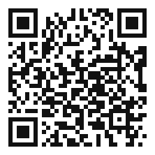
웹앱으로 합니다
AI 검증 실험실
같은 질문에 두 도구가 내놓은 답을 나란히 놓고 다른 곳을 찾은 뒤, 앱 안에 든 근거 자료와 대조해 검증 3단계를 밟는다. 무엇이 환각이었는지 판정하고 사례 카드로 남긴다.
수업 전에 선생님 화면 → 새 방 만들기 → 방 번호를 칠판에 적는다.
학생은 QR 을 찍거나 주소를 열고 방 번호와 닉네임을 넣는다.
https://legoschool.github.io/wise-ai/webapp/L02/
Notes:
수업 시작 전에 방을 만들어 둔다.
학생에게는 방 번호와 닉네임만 알려 준다. 이름을 묻지 않는다.

Slide 17
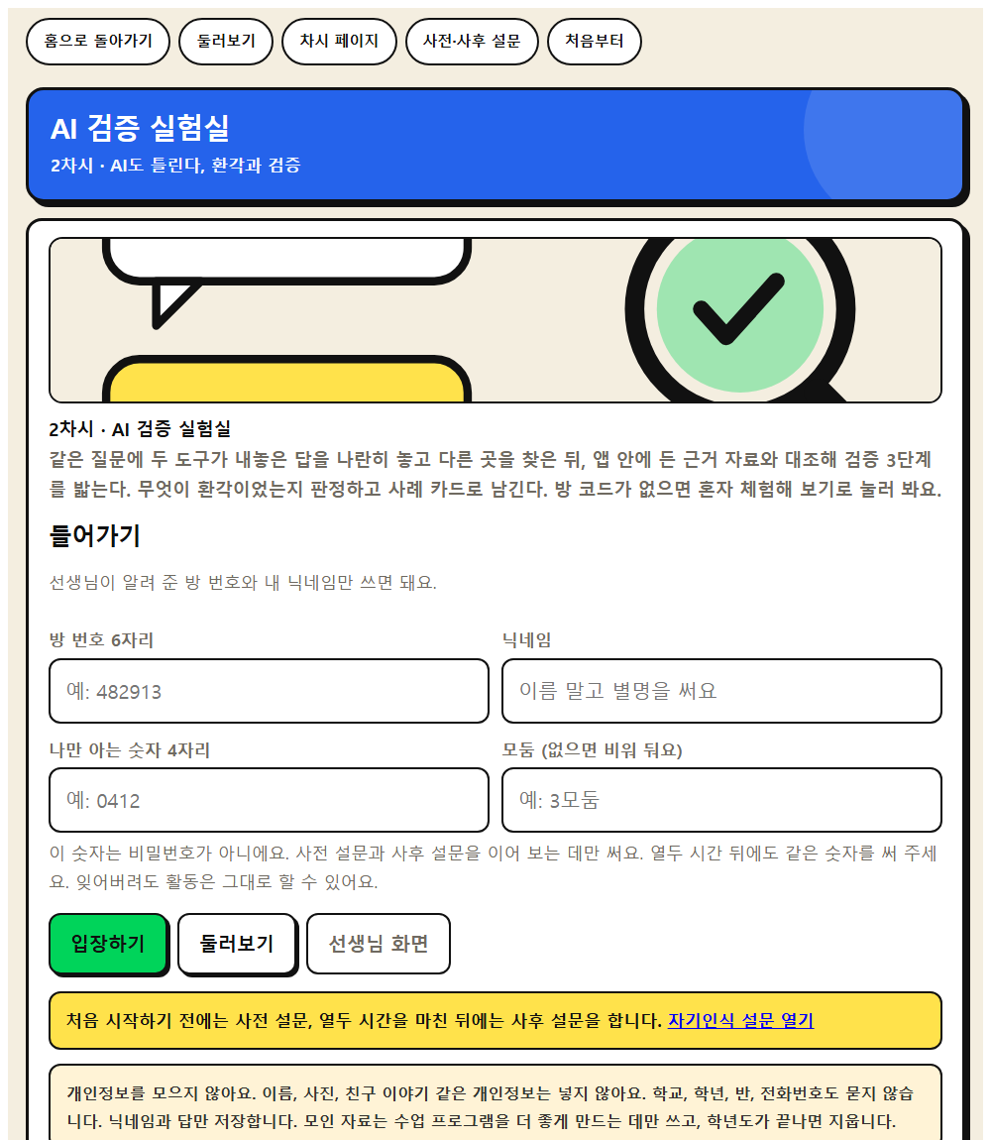
학생 입장 화면
방 번호 여섯 자리와 닉네임만 넣는다.
나만 아는 숫자 네 자리는 사전과 사후 설문을 잇는 데만 쓴다.
기기가 없으면 둘러보기로 교사가 시연한다.
Notes:
학생 화면을 띄워 놓고 함께 입장한다.

Slide 18
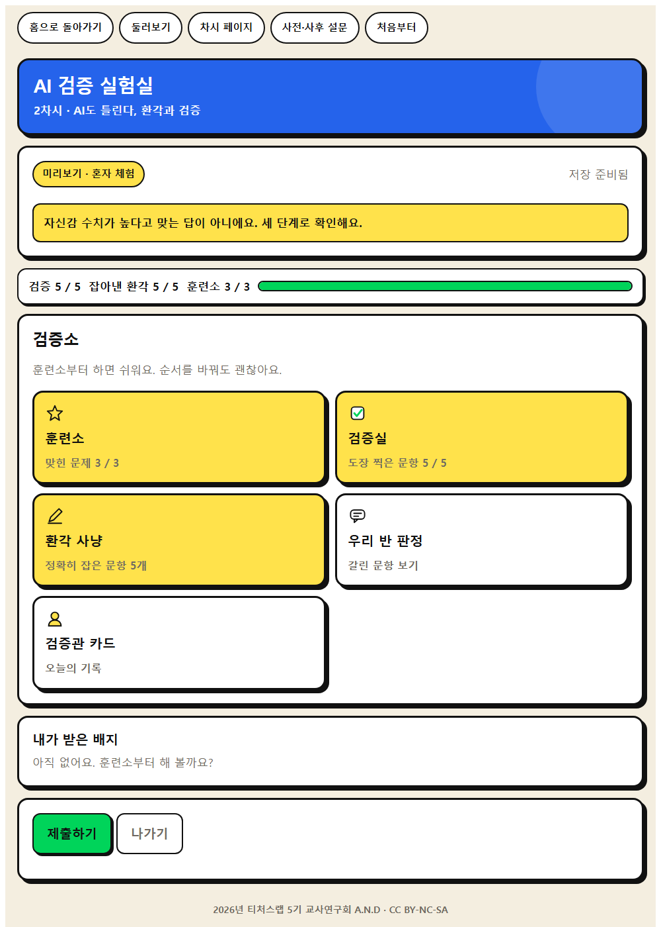
웹앱 1단계 · 허브
1단계 나는 이 답을 믿을까
학생이 여기서 남긴 것이 활동지와 이어진다.
Notes:
이 화면에서 학생이 무엇을 하는지 먼저 말해 준다.
판단이 갈리는 자리에서 까닭을 묻는다.

Slide 19
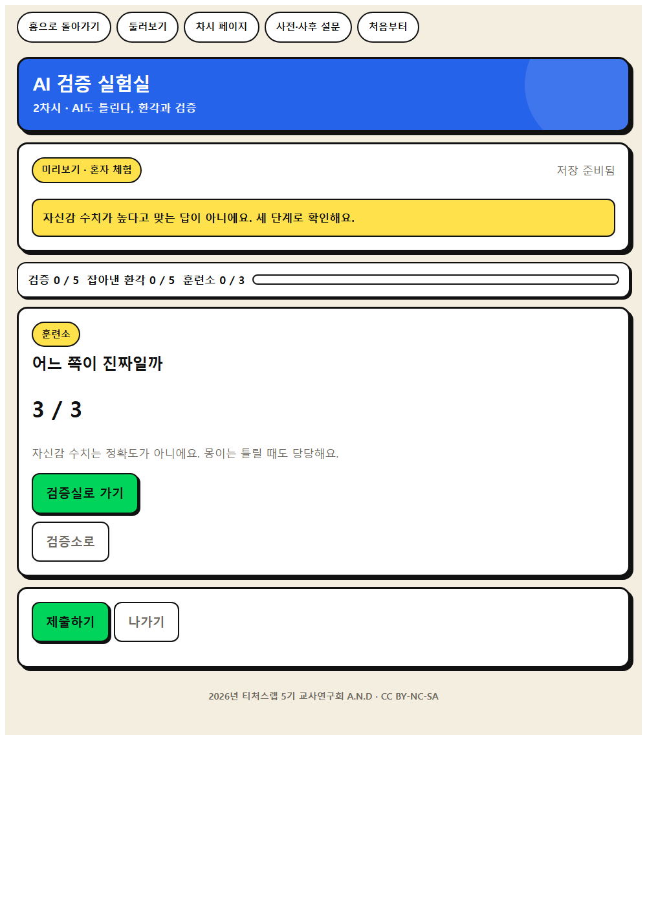
웹앱 2단계 · 훈련장
2단계 같은 질문, 다른 답
학생이 여기서 남긴 것이 활동지와 이어진다.
Notes:
이 화면에서 학생이 무엇을 하는지 먼저 말해 준다.
판단이 갈리는 자리에서 까닭을 묻는다.

Slide 20
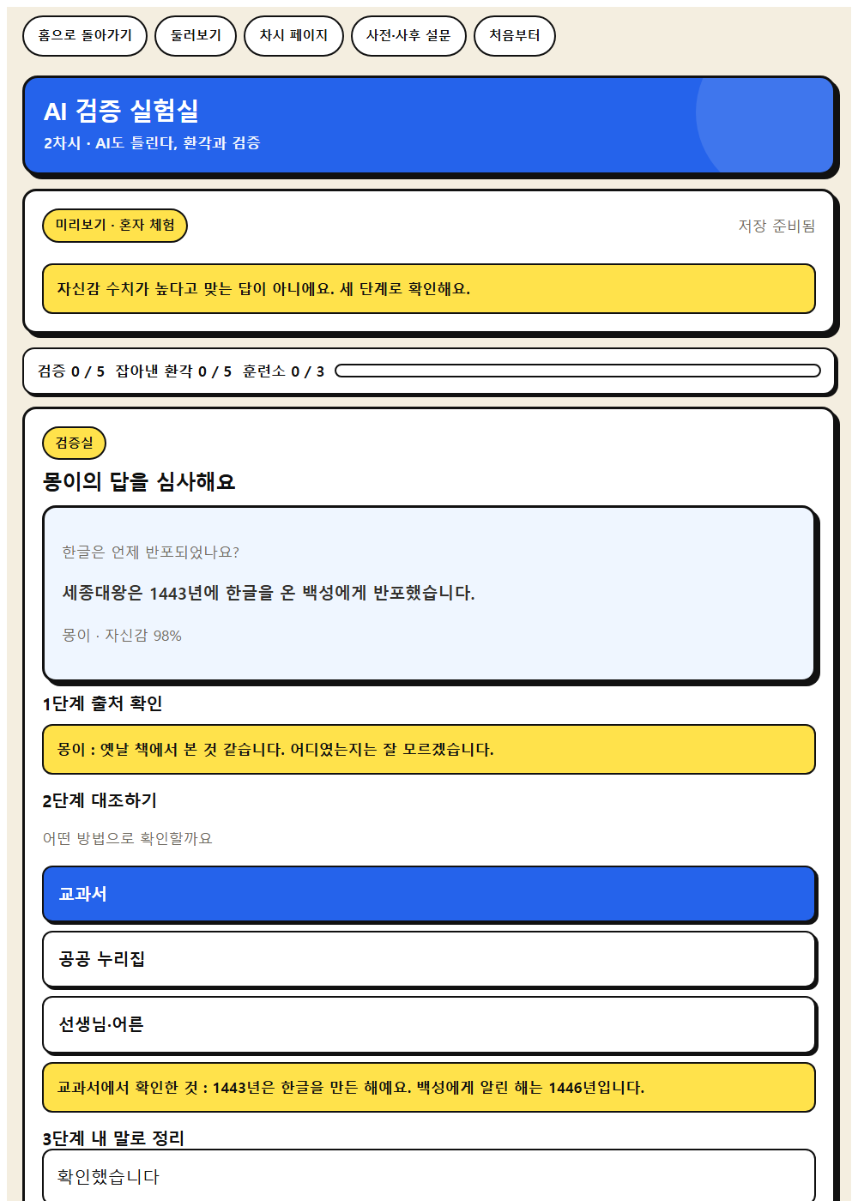
웹앱 3단계 · verify
3단계 근거 자료와 대조하기
학생이 여기서 남긴 것이 활동지와 이어진다.
Notes:
이 화면에서 학생이 무엇을 하는지 먼저 말해 준다.
판단이 갈리는 자리에서 까닭을 묻는다.

Slide 21
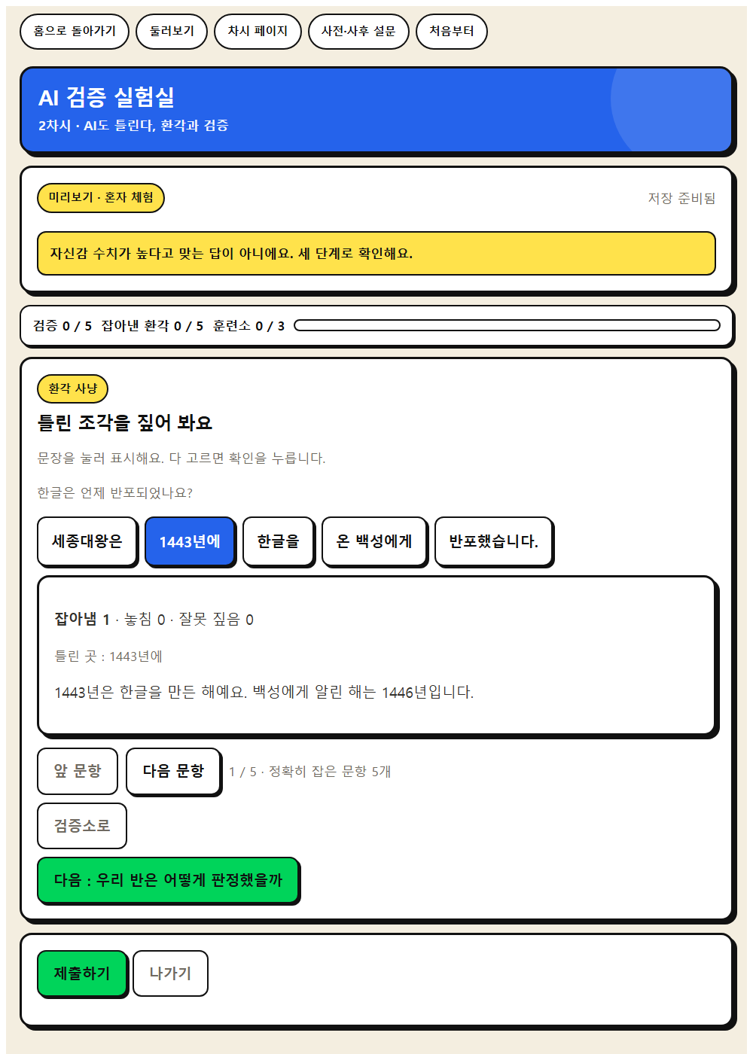
웹앱 4단계 · hunt
4단계 환각 사례 카드 만들기
학생이 여기서 남긴 것이 활동지와 이어진다.
Notes:
이 화면에서 학생이 무엇을 하는지 먼저 말해 준다.
판단이 갈리는 자리에서 까닭을 묻는다.

Slide 22
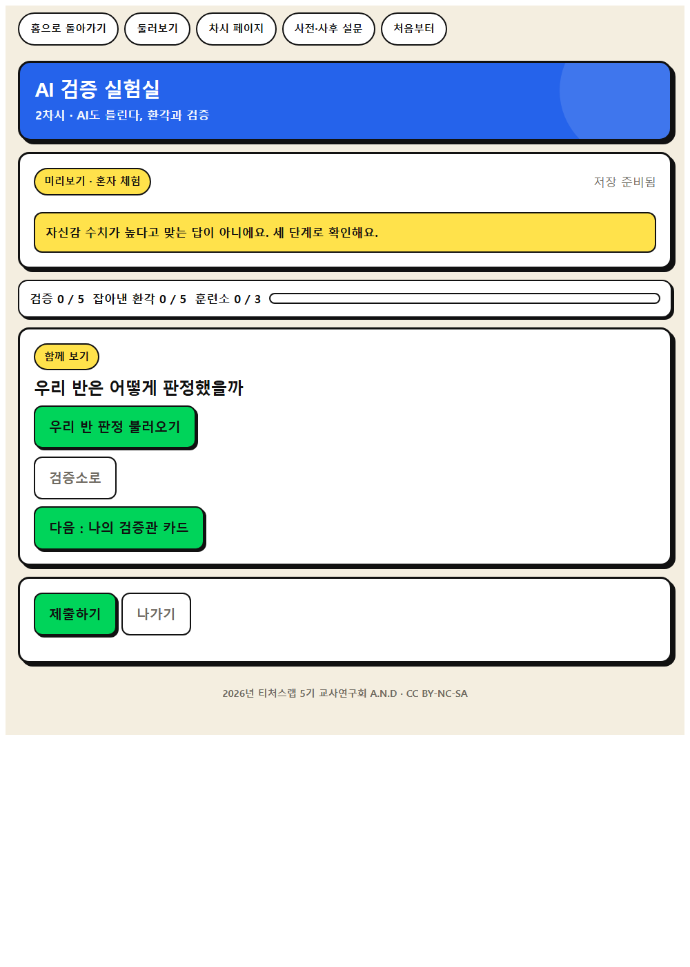
웹앱 5단계 · 우리 반과 견주기
5단계 판정 결과와 배움 정리
학생이 여기서 남긴 것이 활동지와 이어진다.
Notes:
이 화면에서 학생이 무엇을 하는지 먼저 말해 준다.
판단이 갈리는 자리에서 까닭을 묻는다.

Slide 23
교사 화면
문항별 판정 분포, 학급 정답률, 학생이 만든 환각 사례 카드 모음, 배움 문장
결과 크게 띄우기를 누르면 학급 화면으로 함께 본다.
CSV 로 내려받고, 수업이 끝나면 방을 잠근다.
Notes:
제출이 모이면 갈린 항목부터 함께 본다.

Slide 24
오늘의 배움
· AI는 사실이 아닌 것을 사실처럼 만들어 낼 수 있고, 출처 확인과 교차 검증으로 이를 가려낼 수 있다.
· 같은 질문이라도 묻는 방식과 상황에 따라 AI의 답이 달라진다.
2026년 티처스랩 5기 교사연구회 A.N.D · CC BY-NC-SA
Notes:
오늘 배운 것을 학생이 한 문장으로 말하게 한다.

